Slide 1


Безопасные решения для мобильных платформ
Василенков Александр
Менеджер по продуктам
©2015, ОАО «ИнфоТеКС».

Slide 2

Безопасные решения начинаются с продуктов обеспечивающих безопасность.
С чего начинаются безопасные решения для мобильных платформ?
©2015, ОАО «ИнфоТеКС».

Slide 3
Развитие продуктов…
2010
Стартованы работы по созданию прототипов ViPNet Client for iOS\Android
2011
Разработаны прототипы ViPNet Client for iOS\Android
2012
Выпущен релиз ViPNet Client for iOS\Android
Получен сертификат по классу КС1 на ViPNet Client for iOS
2013
Получен сертификат по классу КС1 на ViPNet Client for Android
Стартованы работы по созданию коммерческих версий ViPNet Client for iOS\Android
Стартована работа над ViPNet Client for Android КС2
©2015, ОАО «ИнфоТеКС».

Slide 4
Наш путь эволюции…
2014
Сертификаты на ViPNet Client for Android\iOS изменены по извещениям.
2015
Выпущен и подан на сертификацию релиз ViPNet Client for Android КС2
2016
Получен сертификат на ViPNet Client for Android КС2
Получен сертификат на ViPNet Client for Android 2.0
2017
Выпущен релиз ViPNet EndPoint Security КС3
Выпущена beta-версия ViPNet Client for Android 2.0
Стартованы работы по разработке ViPNet Client for Android 2.0
Стартованы работы по созданию ViPNet Client for iOS 2.0, ViPNet Client for Tizen
©2015, ОАО «ИнфоТеКС».

Slide 5

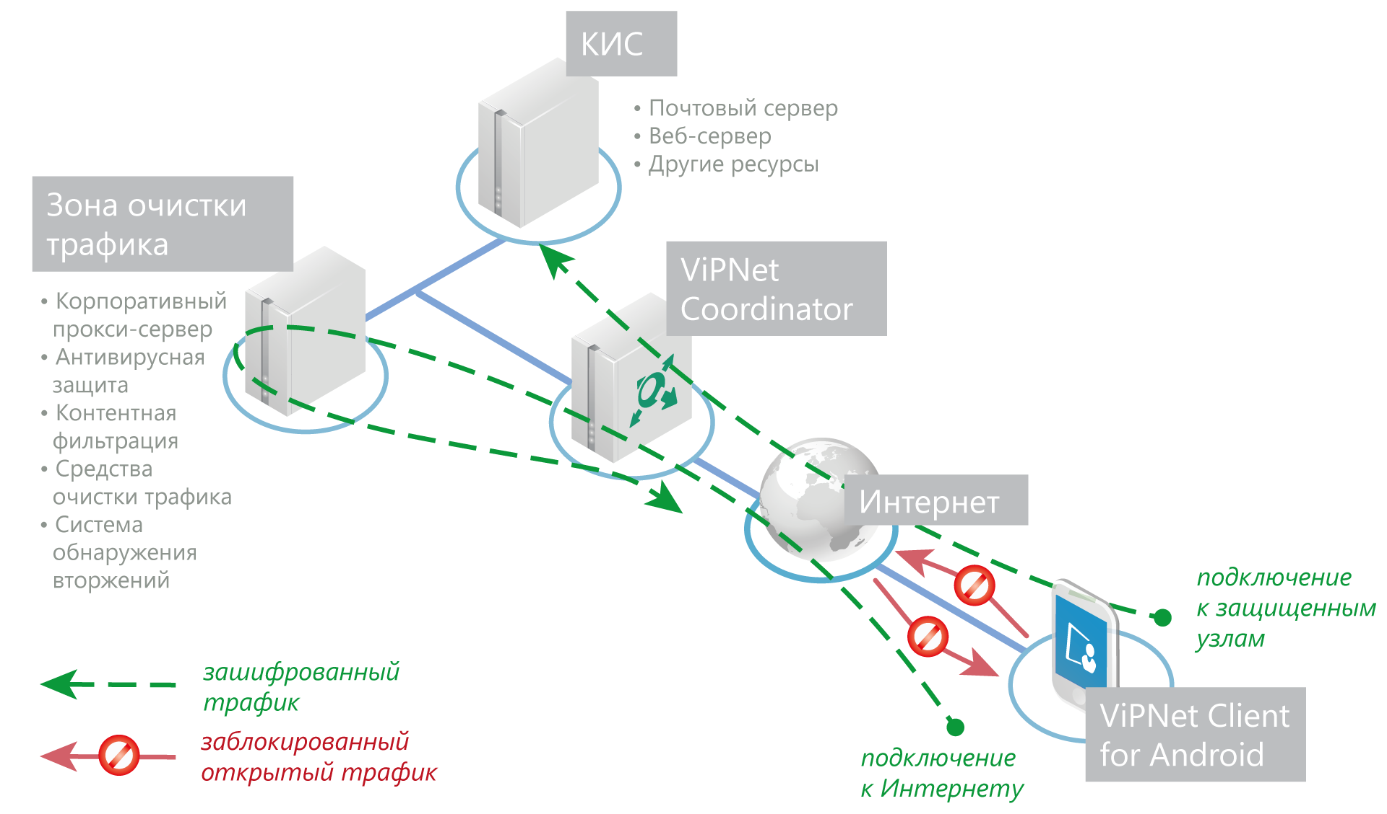
Схема защиты
©2015, ОАО «ИнфоТеКС».

Slide 6
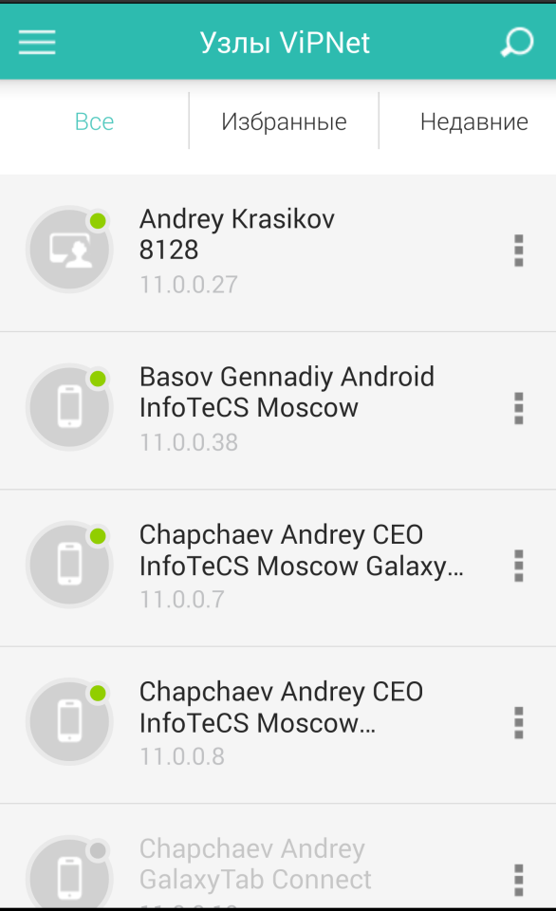
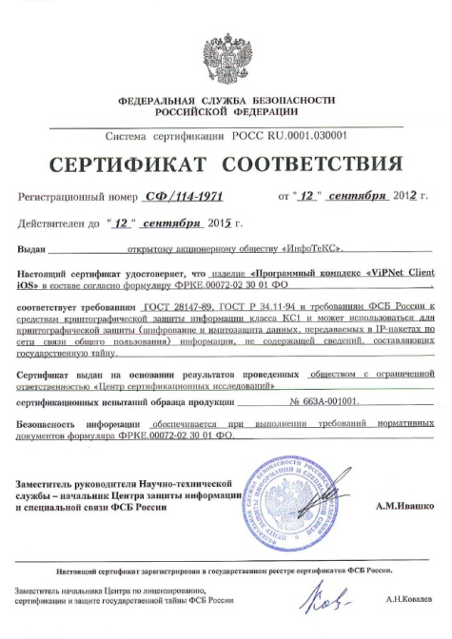
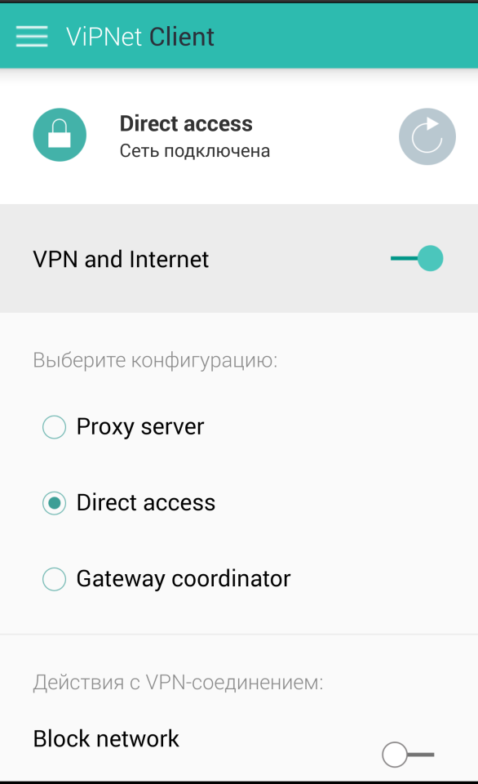
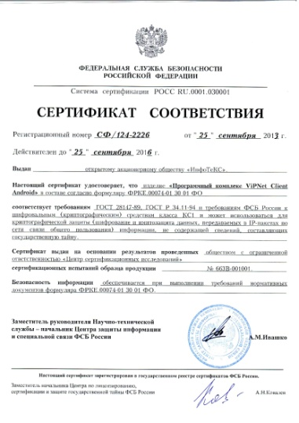

Сертифицированные продукты
Решения ViPNet сертифицированы по требованиям безопасности информации и обспечивают защиту мобильных устройств от сетевых атак и организацию удаленного защищенного доступа к информационным системам.
©2015, ОАО «ИнфоТеКС».

Slide 7
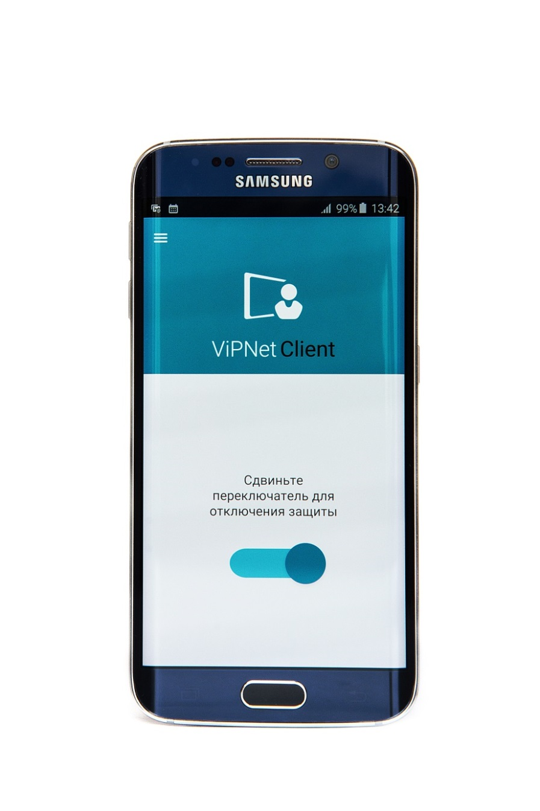
ViPNet Client for Android 2.0
Особенности
  Продукт позиционируется на замену ViPNet Client for Android 1.x;
  Работает без необходимости рутования устройства, ставится через APK;
  Используется стандартное GoogleVPN API.
Функционал
  ViPNet VPN;
  Всегда включен и не требует повторного подключения при разрыве связи;
  Автозагрузка;
  Поддержка защищенного DNS;
  Поддержка ViPNet Connect;
  Поддержка Android 5.x Lollipop.
©2015, ОАО «ИнфоТеКС».

Slide 8
ViPNet EndPoint Security for Android
Особенности продукта:
  Позиционируется как ПАК, т.к. поставляется в готовом к работе виде;
  Соответствует требования ФСБ к СКЗИ по классу КС2;
  На данный момент поддерживаются аппаратные платформы YotaPhone2, Nexus 5 на базе Android 5.x.;
  Прошивка включает в себя ViPNet Client и ViPNet Connect;
  Отсутствует GooglePlay, возможна установка только доверенных приложений.
©2015, ОАО «ИнфоТеКС».

Slide 9
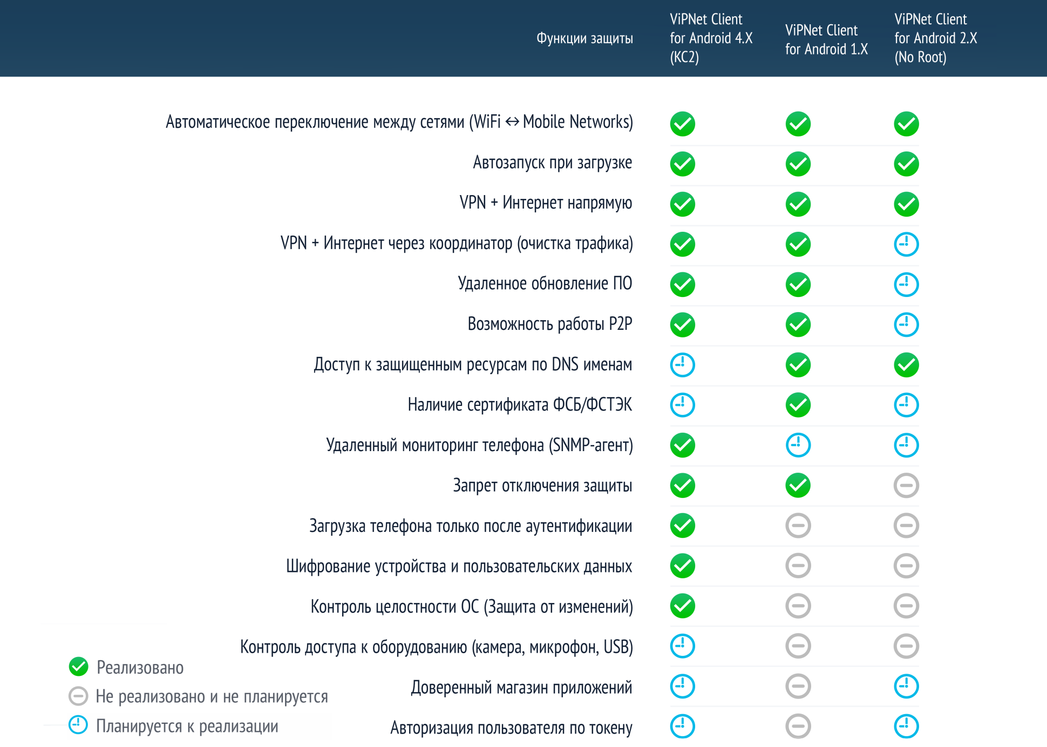
Особенности продуктов
©2015, ОАО «ИнфоТеКС».

Slide 10

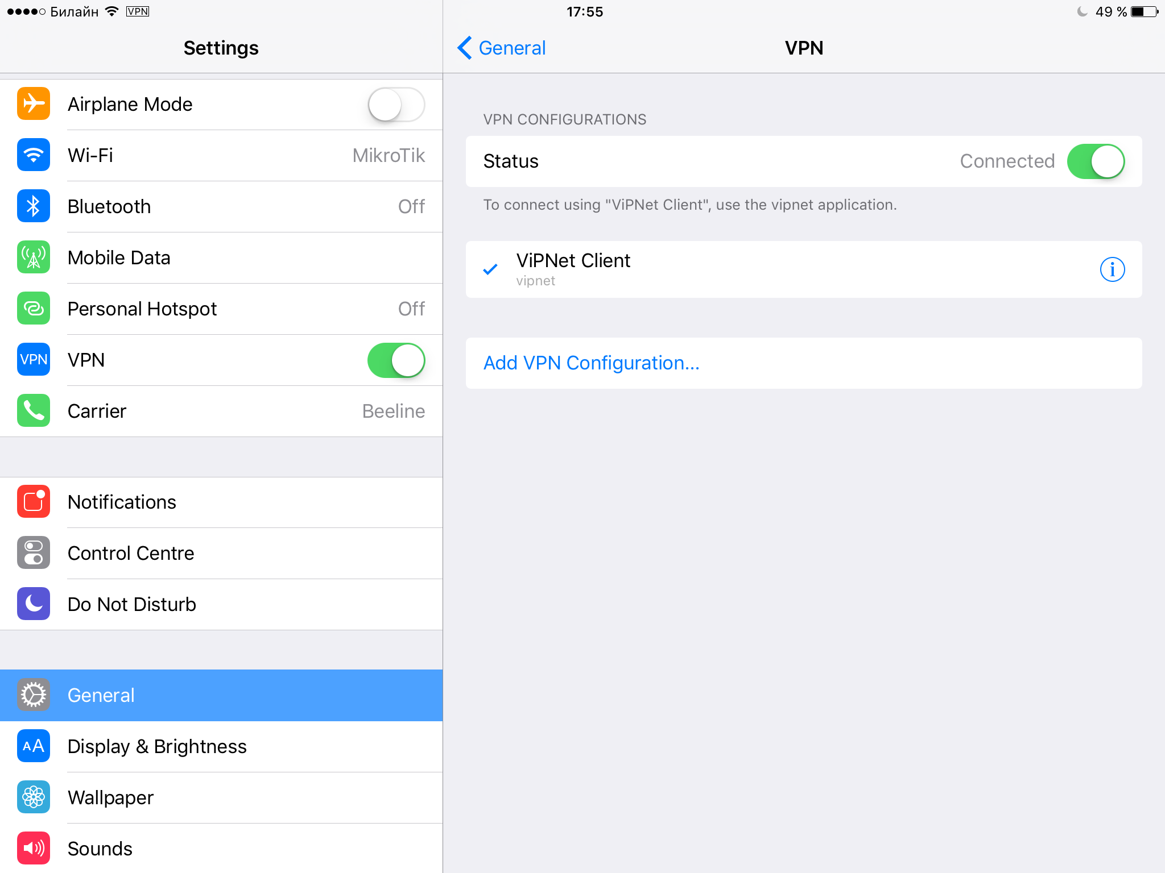
ViPNet Client for iOS 2.0
©2015, ОАО «ИнфоТеКС».

Slide 11
ViPNet Client for iOS 2.0
Не требует Jailbreak!
Полнофункциональный VPN на базе технологии ViPNet
Ответ на потребности
©2015, ОАО «ИнфоТеКС».

Slide 12




Унифицированные коммуникации
©2015, ОАО «ИнфоТеКС».

Slide 13
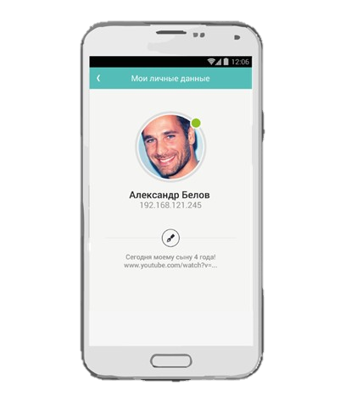

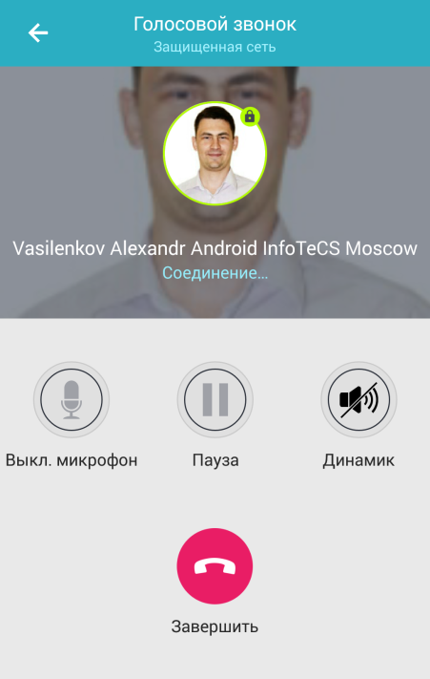
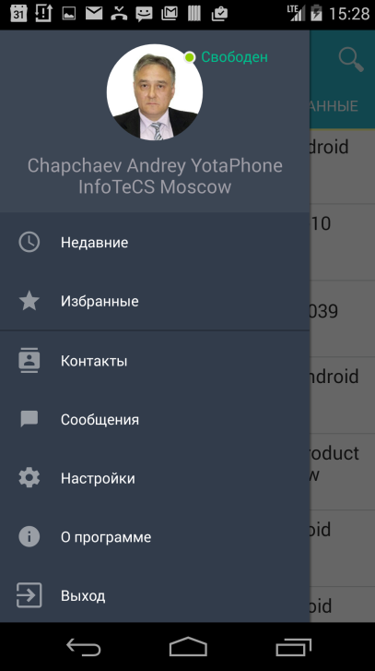

ViPNet Connect
Голос
Сообщения
Передача файлов
Конференция
©2015, ОАО «ИнфоТеКС».

Slide 14
ViPNet Connect
Позиционирование
  Приложение для мобильных и стационарных устройств, предназначенное для унифицированных защищенных коммуникаций;
  Замена публичным сервисам WhatsApp, Viber, Skype, Telegram и т.д.;
  Технология peer-to-peer, не требует наличия дополнительного сервера;
  Поддержка Windows, Android, MacOS, iOS*.
Функционал
  Голосовая связь;
  Чат;
  Передача файлов и вложений;
  Интеграция с SIP сервером;
  Режим конференций;
  Видео связь.
©2015, ОАО «ИнфоТеКС».

Slide 15
Вопросы
Василенков Александр
Менеджер по продуктам
ОАО «ИнфоТеКС»
©2015, ОАО «ИнфоТеКС».

